Slide 1
Жизнь Пифагора
Учитель начальных классов
ГБОУ СОШ № 276 города Москвы
Колегаева Ольга Владимировна

Slide 2
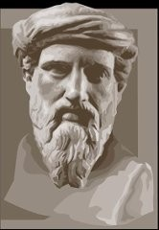
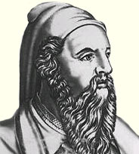
Пифагор Самосский (580 — 500 до н. э.) — древнегреческий философ, религиозный и политический деятель, основатель пифагореизма, математик. Пифагору приписывается изучение свойств целых чисел и пропорций, доказательство теоремы Пифагора и др.

Slide 3
В VI веке до нашей эры средоточием греческой науки и искусства стала Иония — группа островов Эгейского моря, расположенных у берегов Малой Азии. Там в семье золотых дел мастера, резчика печатей и гравера Мнесарха родился сын. По преданию, в Дельфах, куда приехали Мнесарх с женой Парфенисой, — то ли по делам, то ли в свадебное путешествие — оракул предрек им рождение сына, который прославится в веках своей мудростью, делами и красотой. Бог Аполлон, устами оракула, советует им плыть в Сирию. Пророчество чудесным образом сбывается — в Сидоне Парфениса родила мальчика. И тогда по древней традиции Парфениса принимает имя Пифиада, в честь Аполлона Пифийского, а сына нарекает Пифагором, то есть предсказанным пифией.

Slide 4
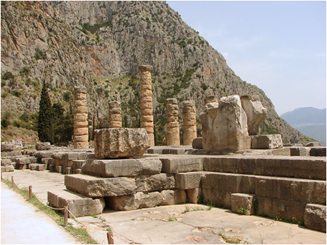
Храм Аполлона Пифийского
В легенде ничего не говорится о годе рождения Пифагора, исторические исследования датируют его появление на свет приблизительно 580 годом до нашей эры. Вернувшись из путешествия, счастливый отец воздвигает алтарь Аполлону и окружает юного Пифагора заботами, которые могли бы способствовать исполнению божественного пророчества.

Slide 5
Возможности дать сыну хорошее воспитание и образование у Мнесарха были. Как всякий отец, Мнесарх мечтал, что сын будет продолжать его дело — ремесло золотых дел мастера. Жизнь рассудила иначе. Будущий великий математик и философ уже в детстве обнаружил большие способности к наукам. У своего первого учителя Гермодамаса Пифагор получает знания основ музыки и живописи. Для упражнения памяти Гермодамас заставлял его учить песни из «Одиссеи» и «Илиады». Первый учитель прививал юному Пифагору любовь к природе и ее тайнам. «Есть еще другая Школа, — говорил Гермодамас, — твои чувствования происходят от Природы, да будет она первым и главным предметом твоего учения».

Slide 6
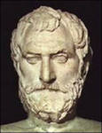
Прошло несколько лет, и по совету своего учителя Пифагор решает продолжить образование в Египте, у жрецов. Попасть в Египет в то время было трудно, потому что страну фактически закрыли для греков. Да и властитель Самоса тиран Поликрат тоже не поощрял подобные поездки. При помощи учителя Пифагору удается покинуть остров Самое. Но пока до Египта далеко. Он живет на острове Лесбос у своего родственника Зоила. Там происходит знакомство Пифагора с философом Ферекидом — другом Фалеса Милетского. У Ферекида Пифагор учится астрологии, предсказанию затмений, тайнам чисел, медицине и другим обязательным для того времени наукам. Пифагор прожил на Лесбосе несколько лет. Оттуда путь Пифагора лежит в Милет — к знаменитому Фалесу, основателю первой в истории философской школы. От него принято вести историю греческой философии.

Slide 7
Учеба Пифагора в Египте способствует тому, что он сделался одним из самых образованных людей своего времени. К этому периоду относится событие, изменившее его дальнейшую жизнь. Скончался фараон Амазис, а его преемник по трону не выплатил ежегодную дань Камбизу, персидскому Царю, что послужило достаточным поводом для войны. Персы не пощадили даже священные храмы. Подверглись гонениям и жрецы, их убивали или брали в плен. Так попал в персидский плен и Пифагор.

Slide 8
Согласно старинным легендам, в плену в Вавилоне Пифагор встречался с персидскими магами, приобщился к восточной астрологии и мистике, познакомился с учением халдейских мудрецов. Халдеи познакомили Пифагора со знаниями, накопленными восточными народами в течение многих веков: астрономией и астрологией, медициной и арифметикой. Эти науки у халдеев в значительной степени опирались на представления о магических и сверхъестественных силах, они придали определенное мистическое звучаний философии и математике Пифагора...
Двенадцать лет пробыл в вавилонском плену Пифагор, пока его не освободил персидский царь Дарий Гистасп, прослышавший о знаменитом греке. Пифагору уже шестьдесят, он решает вернуться на родину, чтобы приобщить к накопленным знаниям свой народ.

Slide 9
С тех пор как Пифагор покинул Грецию, там произошли большие изменения. Лучшие умы, спасаясь от персидского ига, перебрались в Южную Италию, которую тогда называли Великой Грецией, и основали там города-колонии Сиракузы, Агригент, Кротон. Здесь и задумывает Пифагор создать собственную философскую школу.
Довольно быстро он завоевывает большую популярность среди жителей. Энтузиазм населения так велик, что даже девушки и женщины нарушали закон, запрещавший им присутствовать на собраниях. Одна из таких нарушительниц, девушка по имени Теано, становится вскоре женой Пифагора.

Slide 10
В это время в Кротоне и других городах Великой Греции растет общественное неравенство, вошедшая в легенды роскошь сибаритов (жителей города Сибариса) бок о бок соседствует с бедностью, усиливается социальная угнетенность, заметно падает нравственность. Вот в такой обстановке Пифагор выступает с развернутой проповедью нравственного совершенствования и познания. Жители Кротона единодушно избирают мудрого старца цензором нравов, своеобразным духовным отцом города. Пифагор умело использует знания, полученные в странствиях по свету. Он объединяет лучшее из разных религий и верований, создает свою собственную систему, определяющим тезисом которой стало убеждение в нерасторжимой взаимосвязи всего сущего (природы, человека, космоса) и в равенстве всех людей перед лицом вечности и природы.

Slide 11
В совершенстве владея методами египетских жрецов, Пифагор «очищал души своих слушателей, изгонял пороки из сердца и наполнял умы светлой истиной». В Золотых стихах Пифагор выразил те нравственные правила, строгое исполнение которых приводит души заблудших к совершенству. Вот некоторые из них: не делай никогда того, чего ты не знаешь, но научись всему, что следует знать, и тогда ты будешь вести спокойную жизнь; переноси кротко свой жребий, каков он есть, и не ропщи на него; приучайся жить без роскоши.
Со временем Пифагор прекращает выступления в храмах и на улицах, а учит уже в своем доме. Система обучения была сложной, многолетней. Желающие приобщиться к знанию должны пройти испытательный срок от трех до пяти лет. Все это время ученики обязаны хранить молчание и только слушать Учителя, не задавая никаких вопросов. В этот период проверялись их терпение, скромность.

Slide 12
Пифагор учил медицине, принципам политической деятельности, астрономии, математике, музыке, этике и многому другому. Из его школы вышли выдающиеся политические и государственные деятели, историки, математики и астрономы. Это был не только учитель, но и исследователь. Исследователями становились и его ученики. Пифагор развил теорию музыки и акустики, создав знаменитую «пифагорейскую гамму» и проведя основополагающие эксперименты по изучению музыкальных тонов: найденные соотношения он выразил на языке математики. В Школе Пифагора впервые высказана догадка о шарообразности Земли. Мысль о том, что движение небесных тел подчиняется определенным математическим соотношениям, идеи «гармонии мира» и «музыки сфер», впоследствии приведшие к революции в астрономии, впервые появились именно в Школе Пифагора.

Slide 13
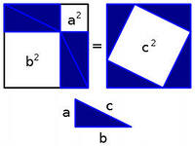
Многое сделал ученый и в геометрии. Доказанная Пифагором знаменитая теорема носит его имя. Достаточно глубоко исследовал Пифагор и математические отношения, закладывая тем самым основы теории пропорций. Особенное внимание он уделял числам и их свойствам, стремясь познать смысл и природу вещей. Посредством чисел он пытался даже осмыслить такие вечные категории бытия, как справедливость, смерть, постоянство, мужчина, женщина и прочее.

Slide 14
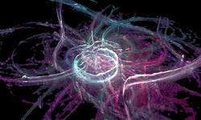
Пифагорейцы полагали, что все тела состоят из мельчайших частиц — «единиц бытия», которые в различных сочетаниях соответствуют различным геометрическим фигурам. Число для Пифагора было и материей, и формой Вселенной. Из этого представления вытекал и основной тезис пифагорейцев: «Все вещи — суть числа». Но поскольку числа выражали «сущность» всего, то и объяснять явления природы следовало только с их помощью. Пифагор и его последователи своими работами заложили основу очень важной области математики — теории чисел.
Все числа пифагорейцы разделяли на две категории — четные и нечетные, что характерно и для некоторых других древних цивилизаций. Позднее выяснилось, что пифагорейские «четное — нечетное», «правое — левое» имеют глубокие и интересные следствия в кристаллах кварца, в структуре вирусов и ДНК, в знаменитых опытах Пастера с поляризацией винной кислоты, в нарушении четности элементарных частиц и других теориях.

Slide 15
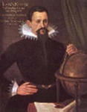
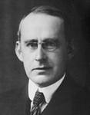
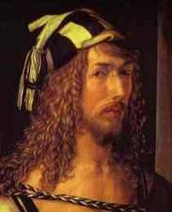
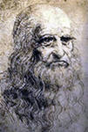
В новое время, особенно благодаря бурному развитию естествознания, астрономии и математики, идеи Пифагора о мировой гармонии приобретают новых поклонников. Великие Николай Коперник и Иоганн Кеплер, знаменитый художник и геометр Альбрехт Дюрер, гениальный Леонардо да Винчи, английский астроном Эддингтон, экспериментально подтвердивший в 1919 году теорию относительности, и многие другие ученые и философы продолжают находить в научно-философском наследии Пифагора необходимое основание для установления закономерностей нашего мира.

Slide 16
Использованные материалы
http://yandex.ru/yandsearch?clid=1882628&text=%D1%87%D0%B0%D1%81%D1%82%D0%B8%D1%86%D1%8B+%D0%BA%D0%B0%D1%80%D1%82%D0%B8%D0%BD%D0%BA%D0%B8&lr=10716
http://yandex.ru/yandsearch?clid=1882628&text=%D1%8D%D0%B4%D0%B4%D0%B8%D0%BD%D0%BA%D1%82%D0%BE%D0%BD+%D0%BA%D0%B0%D1%80%D1%82%D0%B8%D0%BD%D0%BA%D0%B8&lr=10716
http://to-name.ru/biography/pifagor.htm
http://go.mail.ru/search?q=%D0%BF%D0%B8%D1%84%D0%B0%D0%B3%D0%BE%D1%80&utf8in=1&fr=oprtb

